Slide 1
Развивающая предметно-пространственная среда в группе № 6

Slide 2
Приказ Министерства образования и науки Российской Федерации от 17 октября 2013 г. N 1155 г. Москва "Об утверждении федерального государственного образовательного стандарта дошкольного образования"
«Разнообразие возрастных возможностей детей требует создания разных условий, что учитывается требованиями Стандарта».
«…в то же время, данная норма фиксирует приоритет индивидуальных возможностей и интересов ребенка перед содержанием программы».

Slide 3
Содержание педагогической работы должно обеспечивать развитие личности, мотивации и способностей детей в различных видах деятельности и охватывать структурные единицы, представляющие направления развития и образования детей (образовательные области):
социально-коммуникативное развитие,
познавательное развитие,
речевое развитие,
художественно-эстетическое развитие,
физическое развитие.

Slide 4
Социально-коммуникативное развитие направлено на усвоение норм и ценностей, принятых в обществе, включая моральные и нравственные ценности; развитие общения и взаимодействия ребенка со взрослыми и сверстниками; становление самостоятельности, целенаправленности и саморегуляции собственных действий; развитие социального и эмоционального интеллекта, эмоциональной отзывчивости, сопереживания, формирование готовности к совместной деятельности со сверстниками, формирование уважительного отношения и чувства принадлежности к своей семье и к сообществу детей и взрослых в организации; формирование позитивных установок к различным видам труда и творчества; формирование основ безопасного поведения в быту, социуме, природе.
Познавательное развитие предполагает развитие интересов детей, любознательности и познавательной мотивации; формирование познавательных действий, становление сознания; развитие воображения и творческой активности; формирование первичных представлений о себе, других людях, объектах окружающего мира, о свойствах и отношениях объектов окружающего мира (форме, цвете, размере, материале, звучании, ритме, темпе, количестве, числе, части и целом, пространстве и времени, движении и покое, причинах и следствиях и др.), о малой родине и Отечестве, представлений о социокультурных ценностях нашего народа, об отечественных традициях и праздниках, о планете Земля как общем доме людей, об особенностях ее природы, многообразии стран и народов мира.

Slide 5
Речевое развитие включает владение речью как средством общения и культуры; обогащение активного словаря; развитие связной, грамматически правильной диалогической и монологической речи; развитие речевого творчества; развитие звуковой и интонационной культуры речи, фонематического слуха; знакомство с книжной культурой, детской литературой, понимание на слух текстов различных жанров детской литературы; формирование звуковой аналитико-синтетической активности как предпосылки обучения грамоте.
Художественно-эстетическое развитие предполагает развитие предпосылок ценностно-смыслового восприятия и понимания произведений искусства (словесного, музыкального, изобразительного), мира природы; становление эстетического отношения к окружающему миру; формирование элементарных представлений о видах искусства; восприятие музыки, художественной литературы, фольклора; стимулирование сопереживания персонажам художественных произведений; реализацию самостоятельной творческой деятельности детей (изобразительной, конструктивно-модельной, музыкальной и др.).

Slide 6
Физическое развитие включает приобретение опыта в следующих видах деятельности детей: двигательной, в том числе связанной с выполнением упражнений, направленных на развитие таких физических качеств, как координация и гибкость; способствующих правильному формированию опорно-двигательной системы организма, развитию равновесия, координации движения, крупной и мелкой моторики обеих рук, а также с правильным, не наносящем ущерба организму, выполнением основных движений (ходьба, бег, мягкие прыжки, повороты в обе стороны), формирование начальных представлений о некоторых видах спорта, овладение подвижными играми с правилами; становление целенаправленности и саморегуляции в двигательной сфере; становление ценностей здорового образа жизни, овладение его элементарными нормами и правилами (в питании, двигательном режиме, закаливании, при формировании полезных привычек и др.).
Одним из условий реализации образовательных областей
является создание специально организованных центров развития.

Slide 7
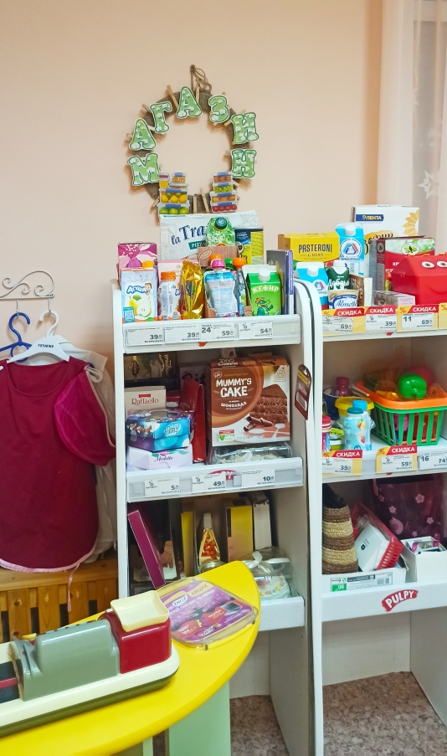
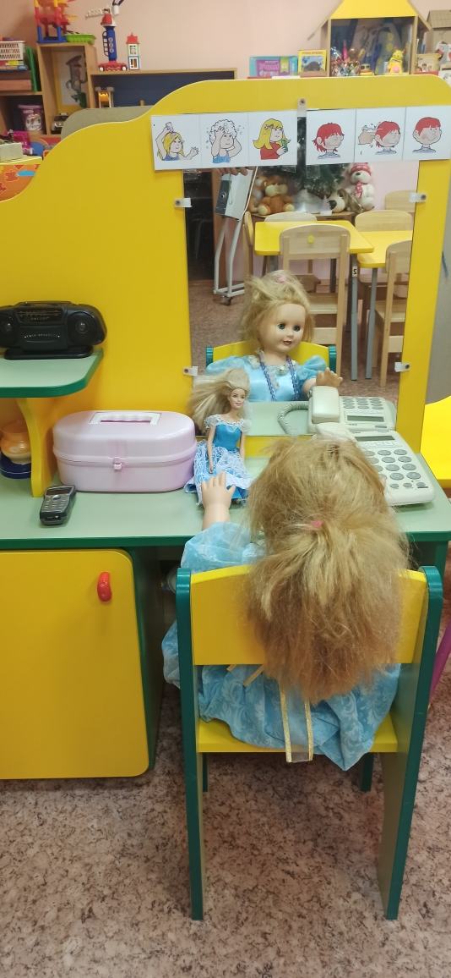
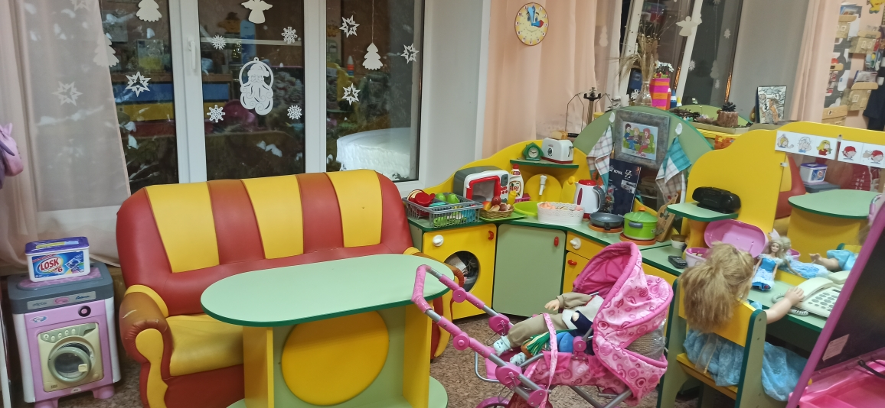
Социально-коммуникативное развитие
ЦЕНТР
СЮЖЕТНО-РОЛЕВОЙ
ИГРЫ

Slide 8
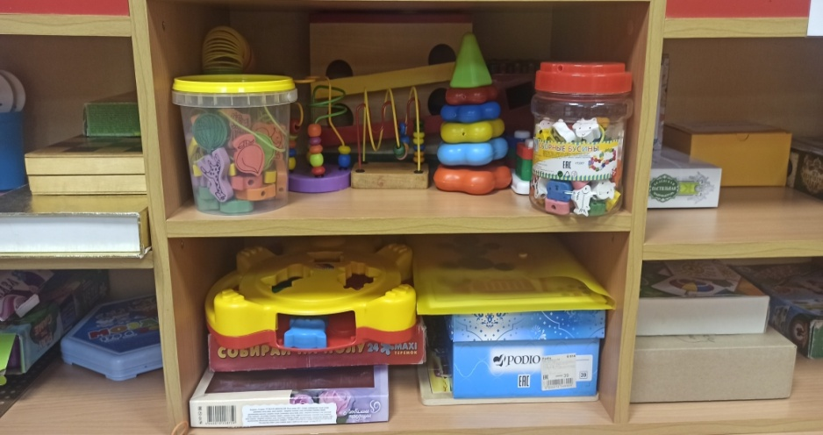
ЦЕНТР КОРРЕКЦИОННОГО РАЗВИТИЯ

Slide 9
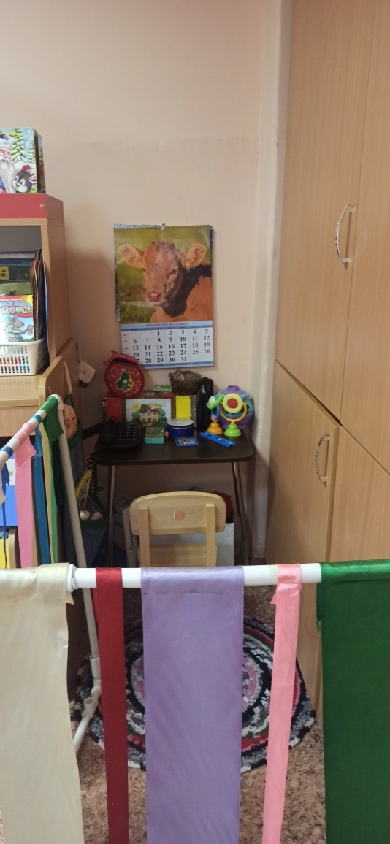
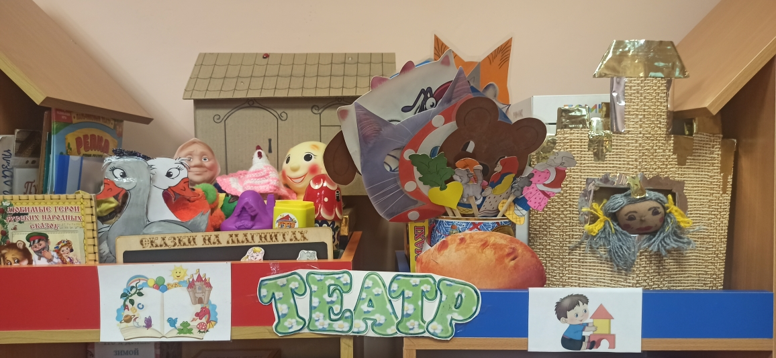
ЦЕНТР УЕДИНЕНИЯ
ЦЕНТР ТЕАТРАЛИЗОВАННЫХ ИГР

Slide 10
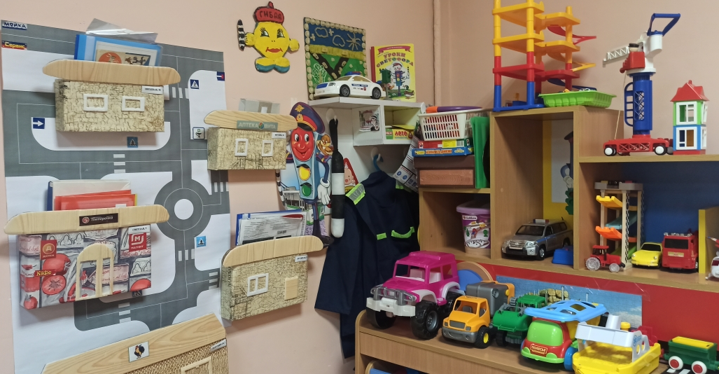
ЦЕНТР БЕЗОПАСНОСТИ

Slide 11
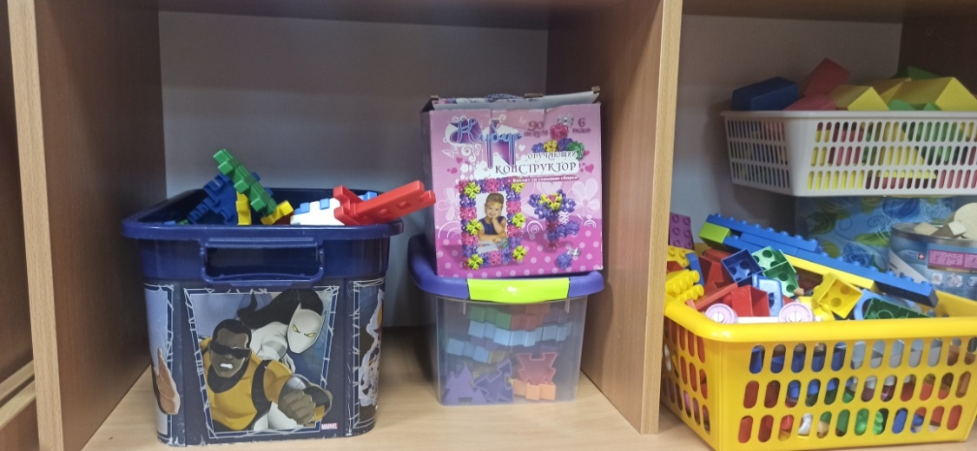
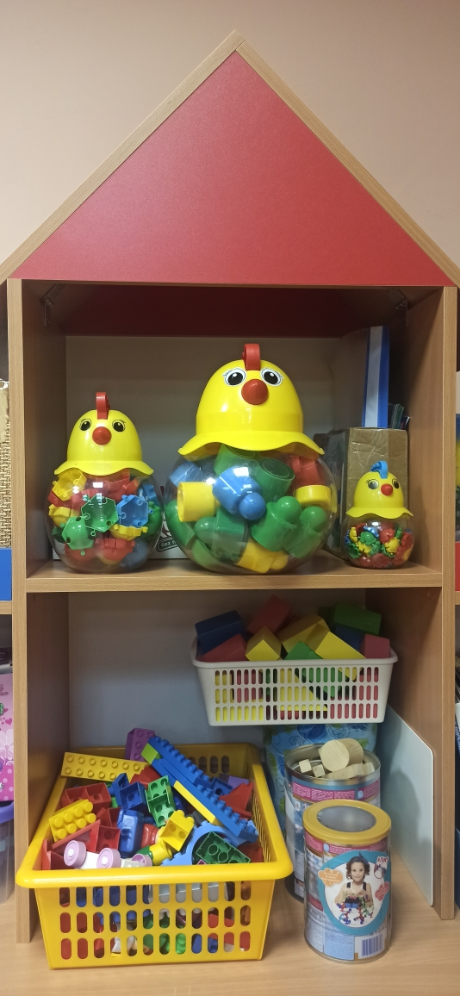
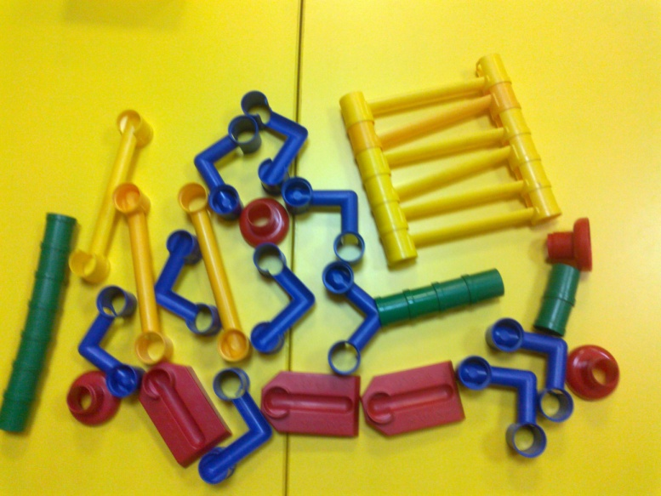
Познавательное развитие
ЦЕНТР КОНСТРУИРОВАНИЯ

Slide 12
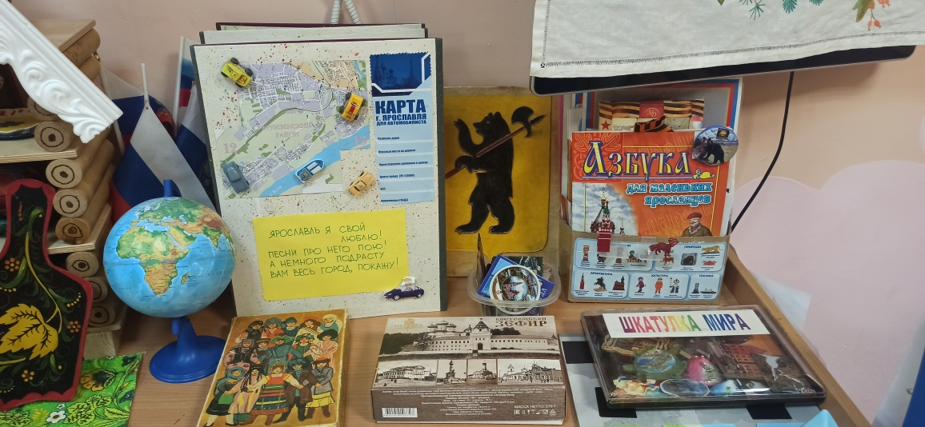
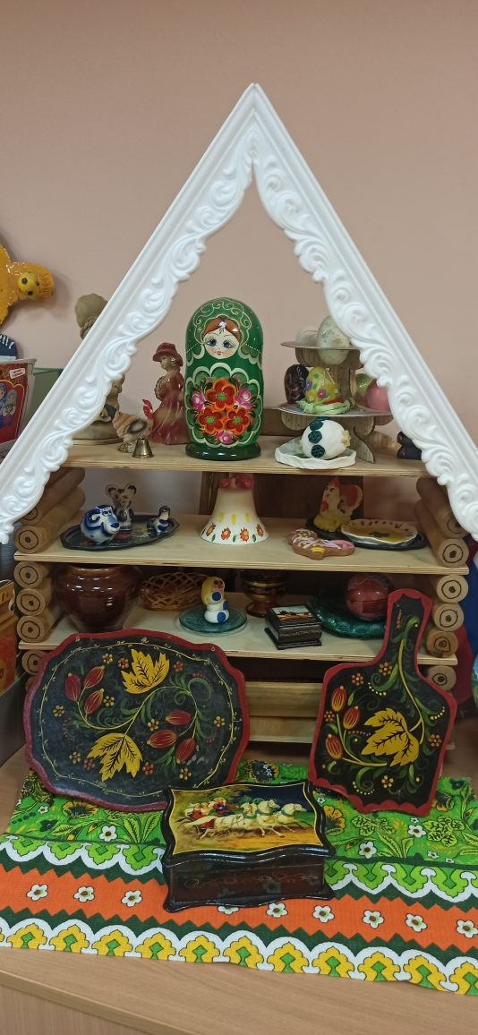
ЦЕНТР КРАЕВЕДЕНИЯ

Slide 13
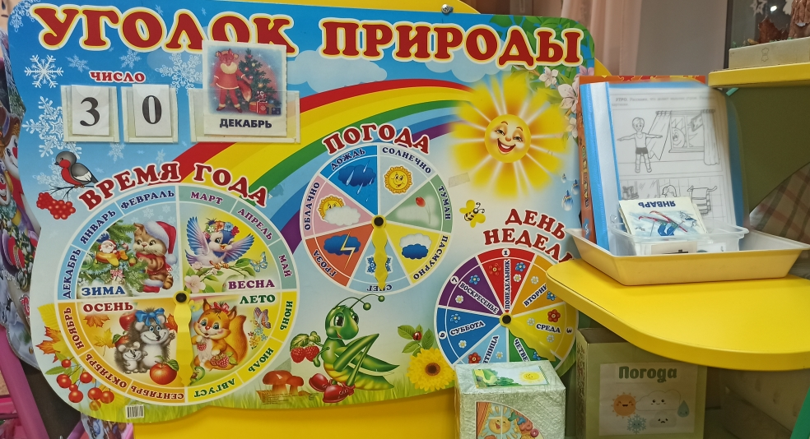
ЦЕНТР
ЭКСПЕРИМЕНТИРОВАНИЯ
ЦЕНТР ПРИРОДЫ

Slide 14
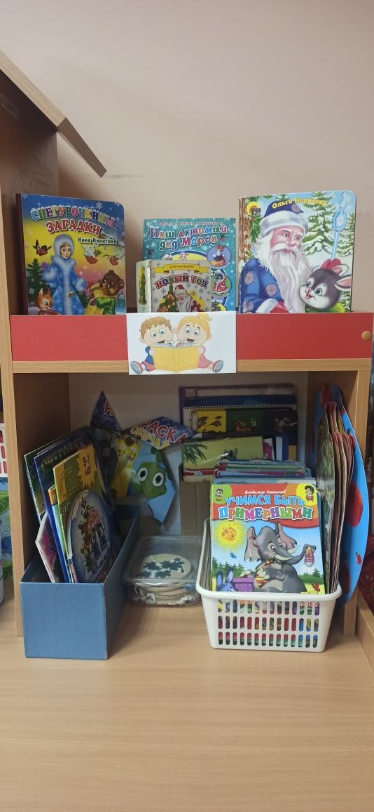
ЦЕНТР ХУДОЖЕСТВЕННОЙ ЛИТЕРАТУРЫ
Речевое развитие

Slide 15
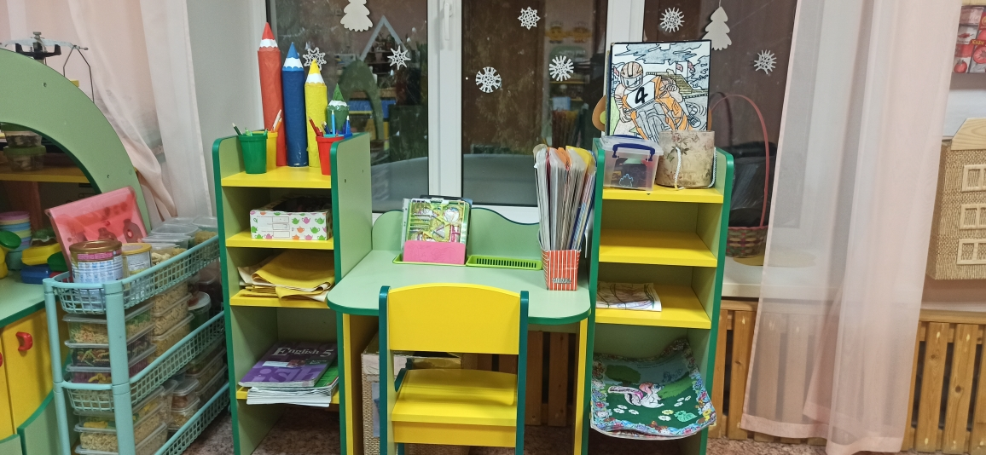
Художественно-эстетическое развитие
ЦЕНТР ХУДОЖЕСТВЕННОГО ТВОРЧЕСТВА

Slide 16
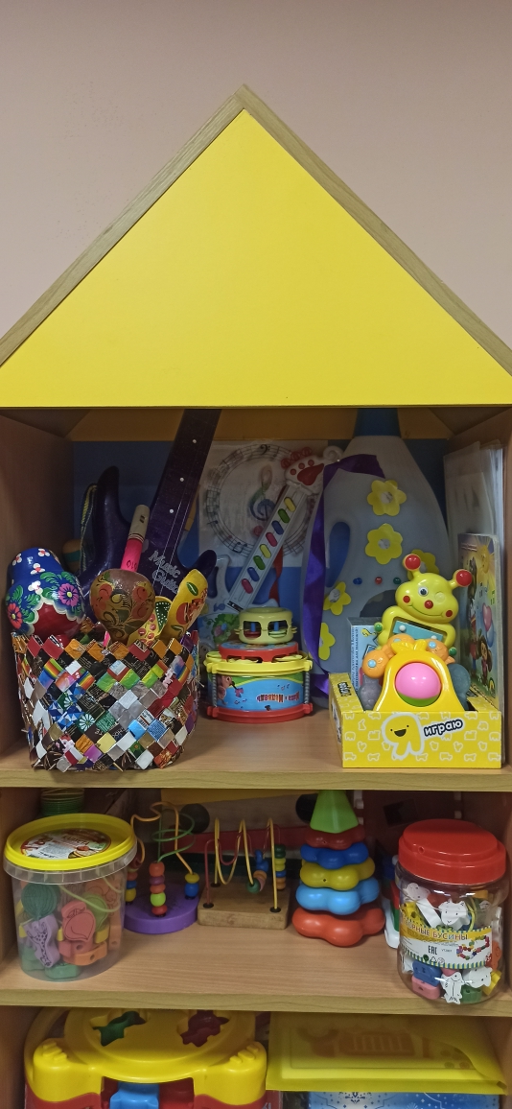
ЦЕНТР МУЗЫКАЛЬНОГО РАЗВИТИЯ

Slide 17
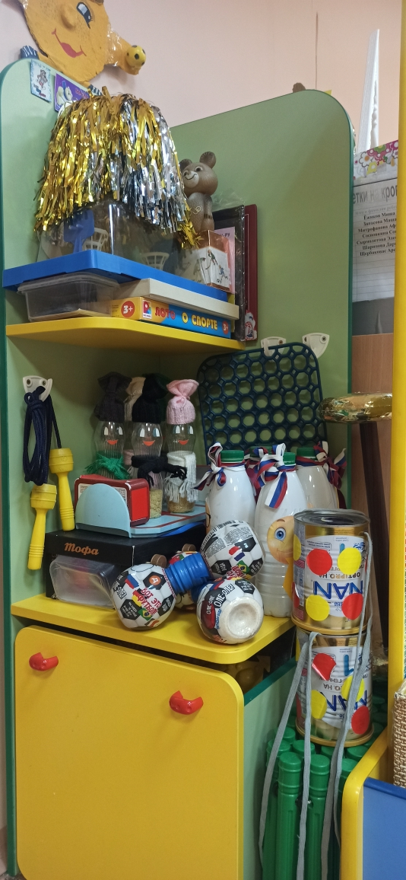
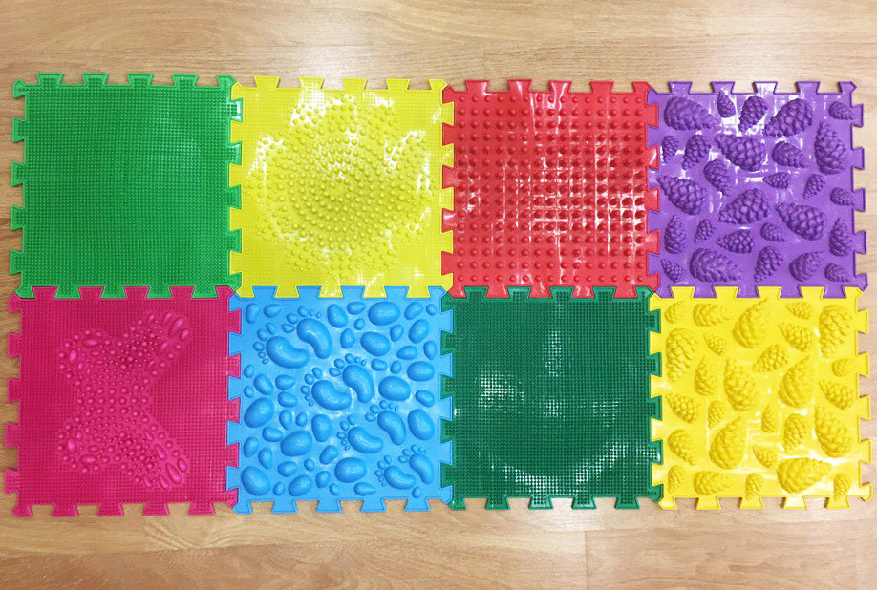
Физическое развитие
ЦЕНТР ФИЗКУЛЬТУРНО-ОЗДОРОВИТЕЛЬНЫЙ

